Slide 1

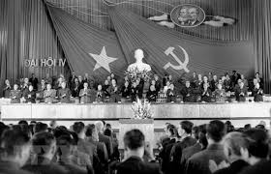



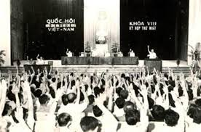

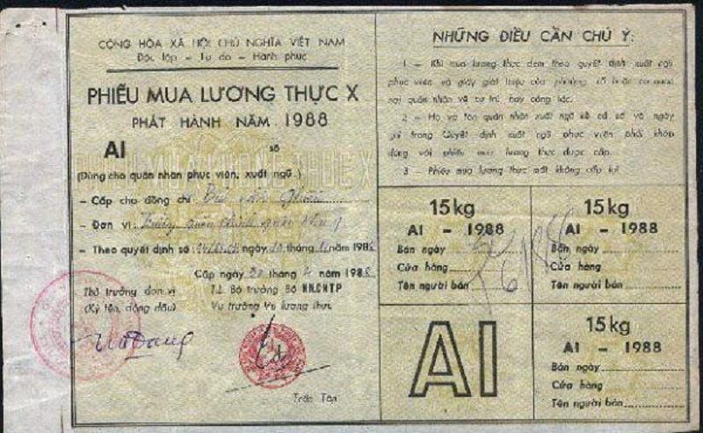
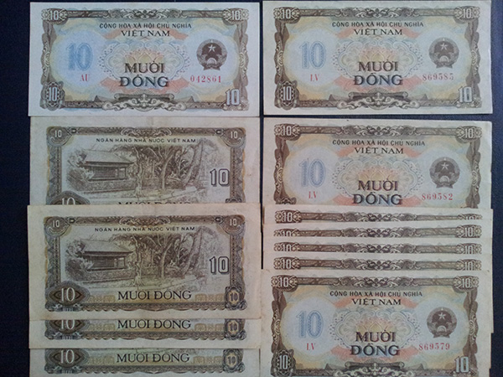



LỊCH SỬ ĐẢNG CỘNG SẢN VIỆT NAM
LỊCH SỬ ĐẢNG CỘNG SẢN VIỆT NAM
BÀI TẬP LỚN
XIN TRÂN TRỌNG GIỚI THIỆU !

Slide 2

- Phạm Tấn Hưng 20215063 – leader - Nguyễn Bá Anh 20215260 - Nghiêm Xuân Diện 20215007 - Đặng Tiến Dũng 20215011 - Đào Sỹ Cường 20215003 - Trịnh Việt Anh 20214990
DANH SÁCH THÀNH VIÊN

Slide 3
1. Khái quát tiểu sử lãnh tụ Nguyễn Ái Quốc. 2. Qúa trình tìm đường cứu nước của Nguyễn Ái Quốc. 3. Vai trò của lãnh tụ Nguyễn Ái Quốc trong thành lập Đảng Cộng Sản Việt Nam. 4. Nước ta dưới sự lãnh đạo của Đảng và công cuộc đổi mới
KHÁI QUÁT NỘI DUNG

Slide 4
LỊCH SỬ ĐẢNG CỘNG SẢN VIỆT NAM
LỊCH SỬ ĐẢNG CỘNG SẢN VIỆT NAM
VAI TRÒ CỦA LÃNH TỤ NGUYỄN ÁI QUỐC TRONG THÀNH LẬP ĐẢNG CỘNG SẢN VIỆT NAM
NHÓMi2
XIN TRÂN TRỌNG GIỚI THIỆU !

Slide 5

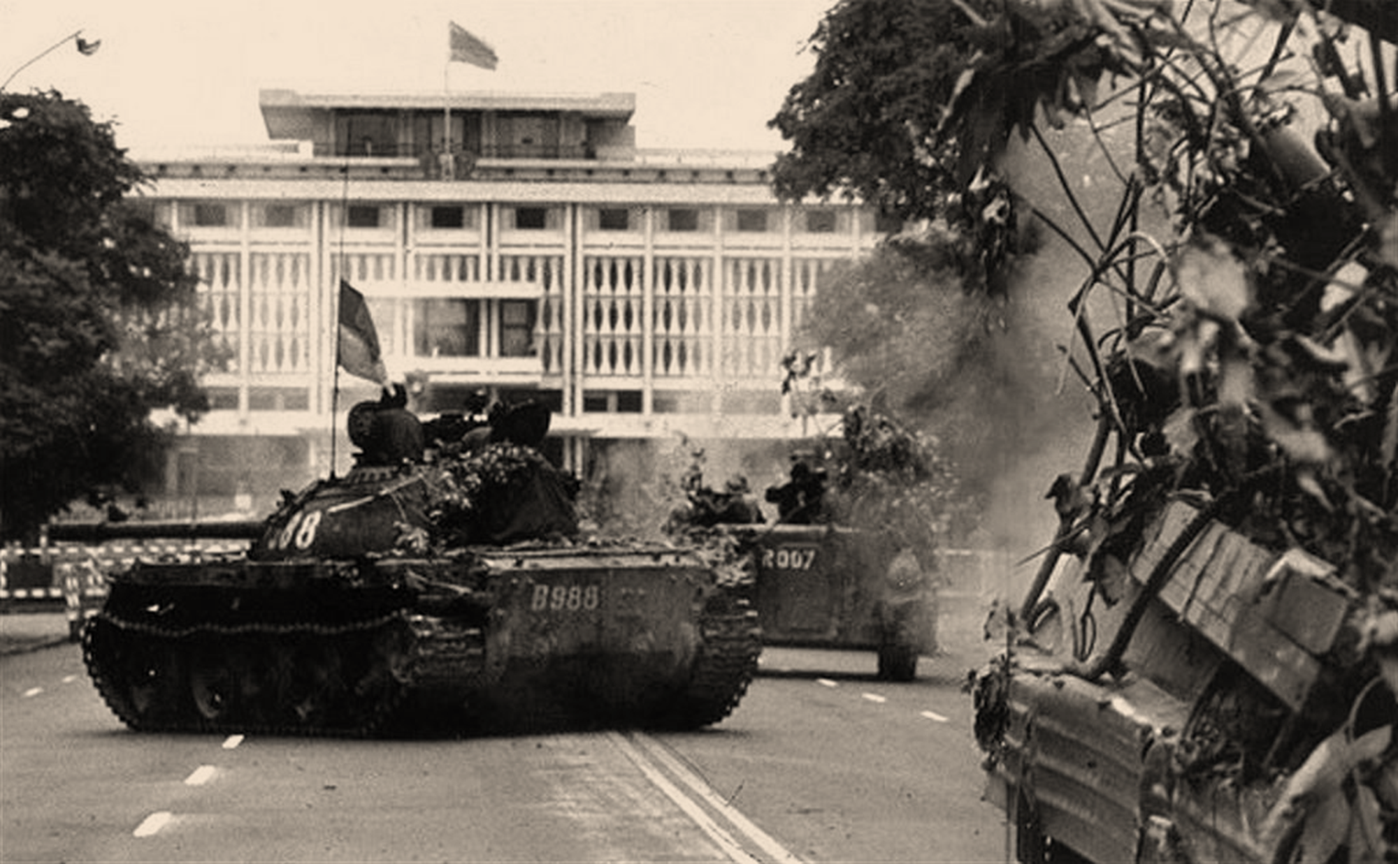
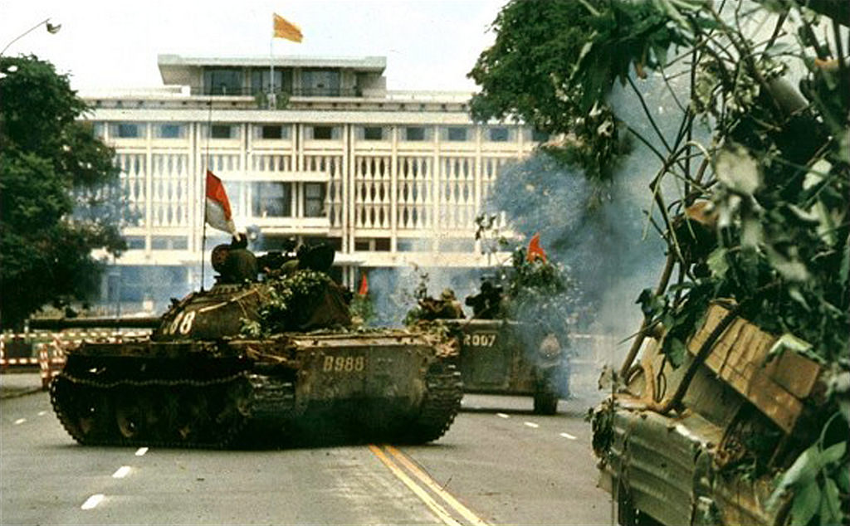
LỜI MỞ ĐẦU
Sự ra đời của Đảng Cộng Sản Việt Nam (3/2/1930) là một tất yếu khách quan từ thực tiễn cuộc đấu tranh của nhân dân ta chống đế quốc.
Đảng ta được thành lập đã đã đáp ứng những yêu cầu khách quan và cấp bách của dân tộc ta: độc lập, tự do và phát triển.
Đảng ra đời dưới ánh sáng của chủ nghĩa Mác-Lenin, phù hợp với quy luật vận động của cách mạng thế giới và ở nước ta.

Slide 6
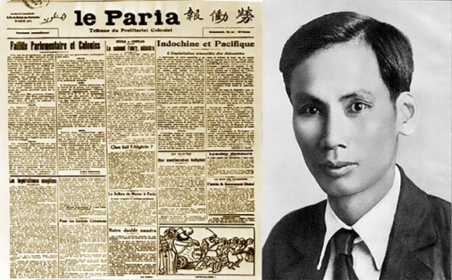
Khái quát về tiểu sử của lãnh tụ Nguyễn Ái Quốc
1

Slide 7
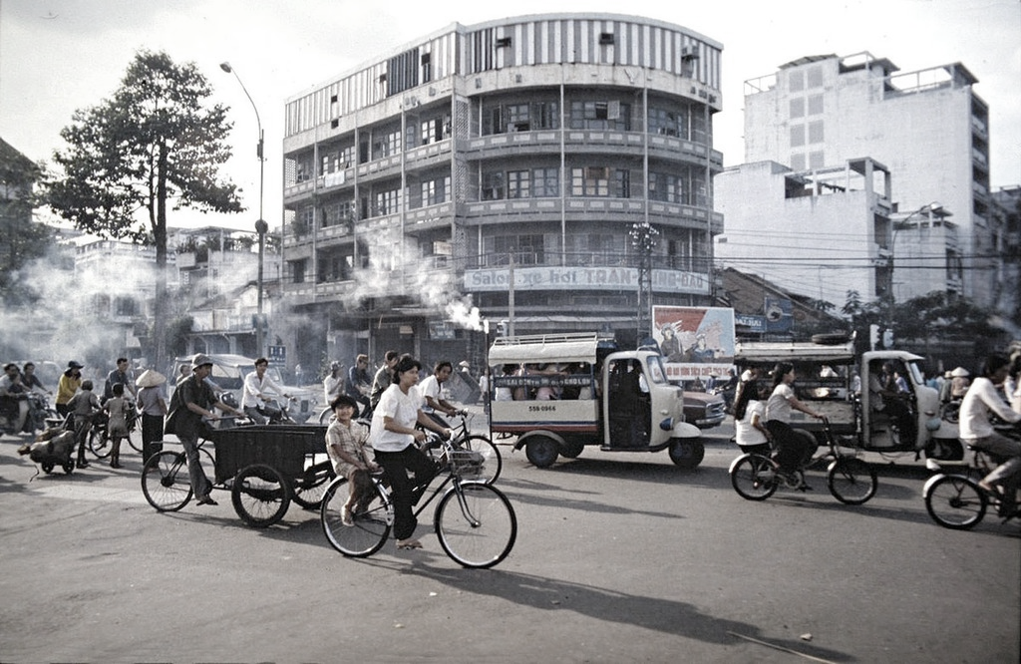
Hồ Chí Minh (19 tháng 5 năm 1890 – 2 tháng 9 năm 1969), tên khai sinh là Nguyễn Sinh Cung, còn được biết với tên gọi Bác Hồ
1 nhà cách mạng, người sáng lập Đảng CSVN, từng là chủ tịch nước VN, tổng bí thư ban chấp hành TW Đảng LĐVN, chủ tịch ban chấp hành TW Đảng LĐVN, …

Slide 8
Là một người theo chủ nghĩa Mác-Lenin và đã đi qua nhiều quốc gia và châu lục với nhiều bí danh, …
Ngoài hoạt động chính trị, Hồ Chí Minh cũng là nhà văn, nhà thơ và nhà báo với nhiều tác phẩm viết bằng tiếng Việt, tiếng Hán và tiếng Pháp.

Slide 9
Quá trình tìm đường cứu nước của Nguyễn Ái Quốc
2

Slide 10

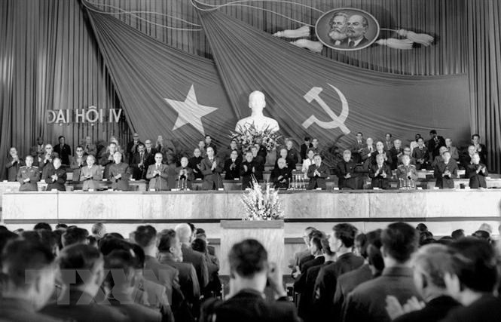
Quá trình tìm đường cứu nước của Nguyễn Ái Quốc
Người đã đi đến nước Pháp và nhiều nước châu Âu, châu Á, châu Phi, châu Mỹ
1917, thắng lợi của Cách mạng tháng Mười Nga đã đưa người đến với chủ nghĩa Mác-Lenin.
1919, Người gia nhập Đảng Xã hội Pháp và hoạt động trong phong trào công nhân Pháp.

Slide 11
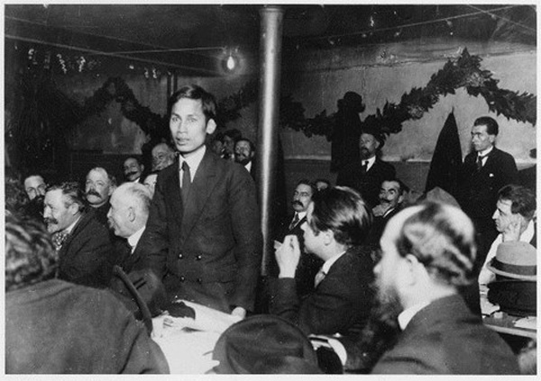
12/1920, tại Đại hội lần thứ 18 của Đảng Xã hội Pháp tại thành phố Tours, Người bỏ phiếu tán thành gia nhập Quốc tế Cộng sản và tham gia thành lập Đảng Cộng sản Pháp
→ Đánh dấu bước ngoặt quan trọng: từ chủ nghĩa yêu nước sang chủ nghĩa cộng sản
Ngày 3/2/1930, tại Cửu Long (Hồng Kông), Người triệu tập Hội nghị hợp nhất các tổ chức cộng sản trong nước, thống nhất thành Đảng Cộng sản Việt Nam.

Slide 12
Vai trò của lãnh tụ Nguyễn Ái Quốc trong việc thành lập ĐCSVN
3

Slide 13
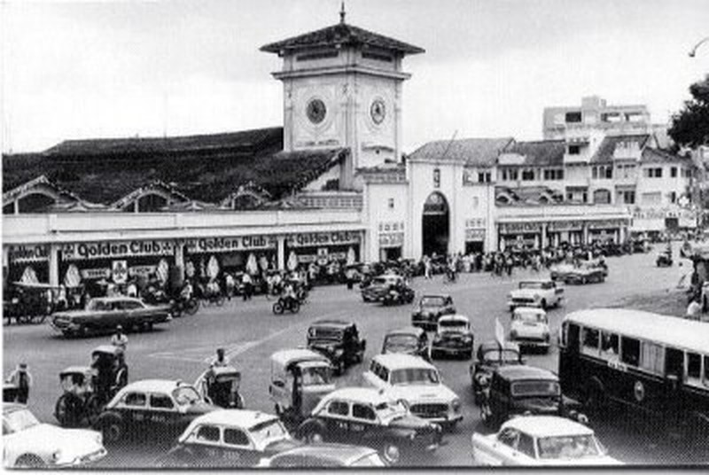
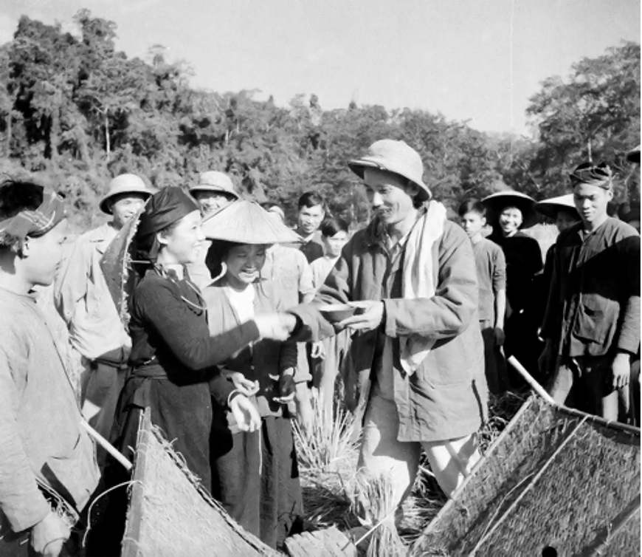
Bước Đột Phá Lần Thứ Tư: Hội nghị Trung ương 8 khóa V (6-1985)
Trước Hết ,
ta nhận thấy rằng Đảng Cộng sản Việt Nam được thành lập là kết quả của nhiều yếu tố, trong đó vai trò của chủ tịch Hồ Chí Minh là rất to lớn. Và vai trò đó được thể hiện ở nhiều khía cạnh
- Chủ trương xóa bỏ quan liêu, bao cấp, thực hiện chế độ một giá, chuyển sang hạch toán kinh doanh XHCN.
- Thừa nhận quy luật của sản xuất hàng hóa.
- Đổi mới cơ cấu kinh tế, phải coi trọng mặt trận sản xuất nông nghiệp là mặt trận hàng đầu. Chính vì vậy, việc đổi mới cơ chế quản lý kinh tế trở thành nhu cầu cấp thiết và cấp bách.

Slide 14
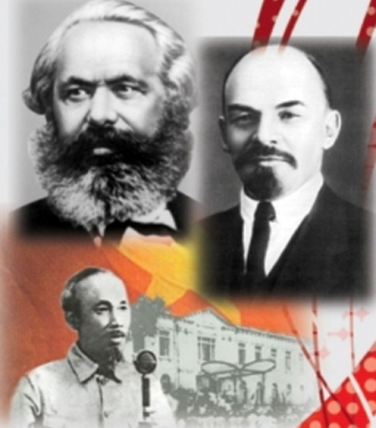
Nguyễn Aí Quốc là người đã tìm thấy và lựa chọn con đường đúng đắn cho dân tộc ta.
- Người nhận ra nguyê nhân thất bại của các phong trào yêu nước cuối XIX- đầu XX : thiếu lực lượng lãnh đạo, thiếu hệ tư tưởng khoa học và đúng đắn để dẫn đường, … → Xác định con đường cách mạng Việt Nam là con đường cách mạng vô sản
- Người đã tích cực truyền bá chủ nghĩa Mác - Lênin, chuẩn bị về tư tưởng, chính trị, tổ chức cho sự ra đời của Đảng.
Trước Mắt
Của thời kỳ quá độ xã hội chủ nghĩa và xác định nội dung của công nghiệp hóa xã hội chủ nghĩa là "coi nông nghiệp là mặt trận hàng đầu, kết hợp nông nghiệp, công nghiệp hàng tiêu dùng và công nghiệp nặng trong một cơ cấu hợp lý”

Slide 15
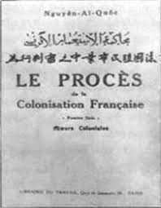
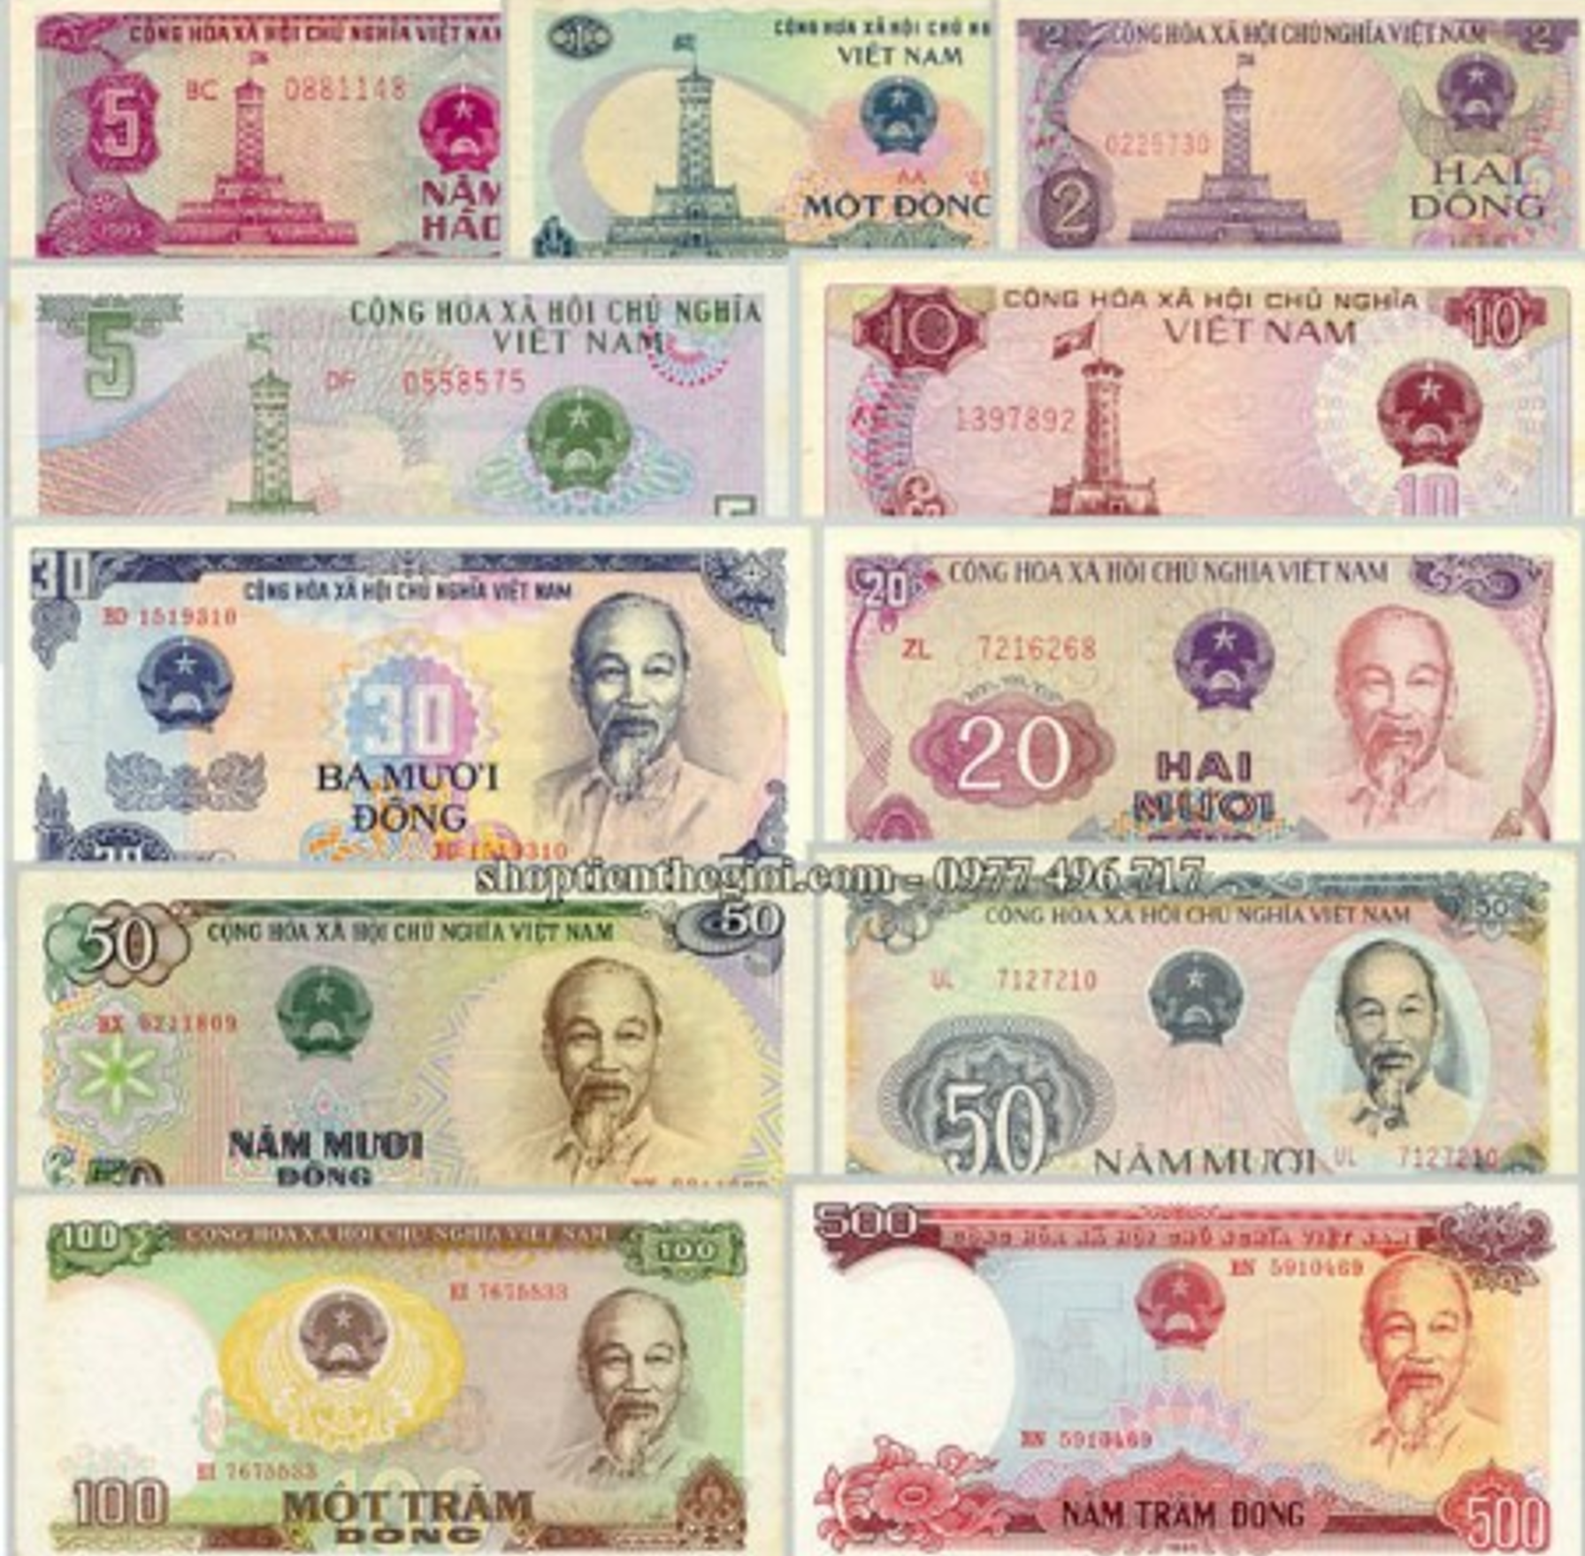
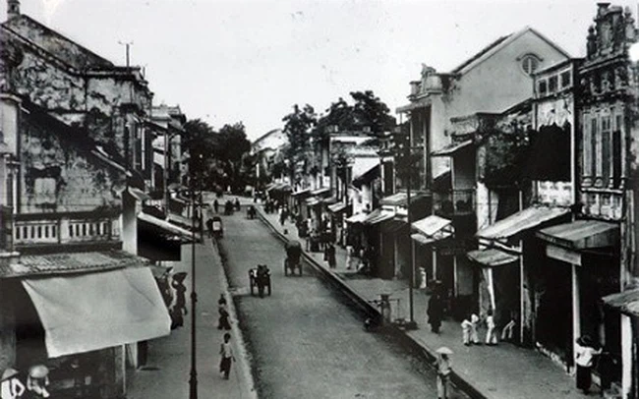
Về tư tưởng
+ Tích cực tố cáo, lên án, chỉ rõ bản chất của chủ nghĩa thực dân, xác định đó là kẻ thù chung của các dân tộc thuộc địa, giai cấp công nhân và nhân dân lao động trên toàn thế giới.
+ Tiến hành tuyên truyền tư tưởng Mác – Lenin, xây dựng mối quan hệ gắn bó giữa những người cộng sản và nhân dân lao động Pháp với các nước thuộc địa và phụ thuộc.
Khâu đột phá của chuyển đổi cải cách: giá cả, tiền lương, tiền tệ (giá-lương-tiền)
+ Giá cả: Thực hiện cơ chế một giá thống nhất và đánh giá đúng, đủ chi phí cho giá thành sản phẩm.

Slide 16
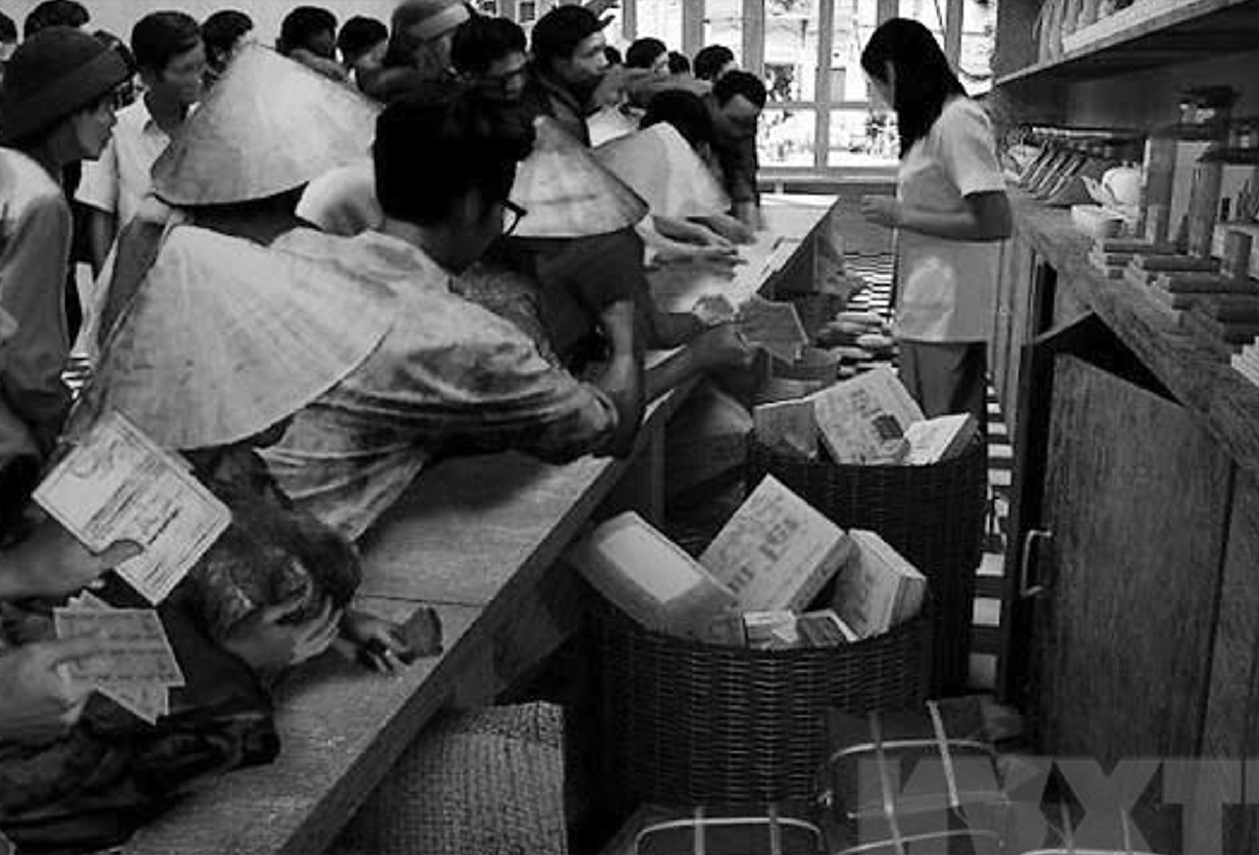
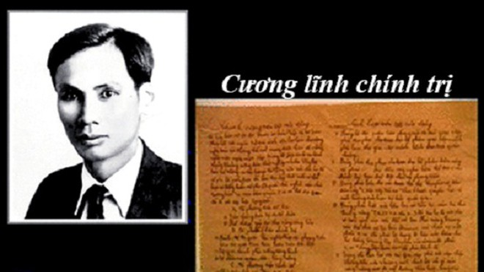
Về chính trị
+ Hình thành một hệ thống quan điểm chính trị: xác định lực lượng cách mạng; xác định vai trò lãnh đạo của Đảng;…
→ Nội dung cơ bản trong Cương lĩnh chính trị đầu tiên của Đảng
+ Tiền lương: Xóa bỏ chế độ tiền lương hiện vật, thực hiện tiền lương tiền tệ gắn với xóa bỏ bao cấp. Chế độ tiền lương phải đảm bảo cho người lao động tái tạo sức lao động và gắn với chất lượng và hiệu quả lao động.
+ Tiền tệ: Đổi mới lưu thông tiền tệ; thu hút tiền nhàn rỗi; đẩy nhanh nhịp độ quay vòng đồng tiên; chuyển ngân hàng sang hạch toán kinh doanh XHCN.

Slide 17
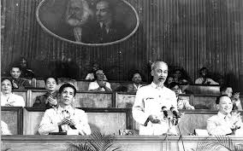
Đặc biệt về mặt tổ chức
- Từ Tâm tâm xã → Cộng sản Đoàn (2-1925)→ Hội Việt Nam cách mạng Thanh niên (6/1925)→ Hội Liên hiệp các dân tộc bị áp bức Á Đông (7/1925) tại Quảng Châu.
- 6/1/1930-7/2/1930, Hội nghị hợp nhất các tổ chức cộng sản được tiến hành dưới sự chủ trì của Nguyễn Ái Quốc tại Cửu Long (Hongkong)
→ Đặt tên Đảng là ĐCSVN, thông qua Chánh cương vắn tắt của Đảng, Sách lược vắn tắt của Đảng, Điều lệ vắn tắt của Đảng, Chương trình tóm tắt của Đảng. Các văn kiện đã trở thành Cương lĩnh chính trị đầu tiên của Đảng và đều do Người đã soạn thảo và thông qua.
Khâu đột phá của chuyển đổi cải cách: giá cả, tiền lương, tiền tệ (giá-lương-tiền)
+ Giá cả: Thực hiện cơ chế một giá thống nhất và đánh giá đúng, đủ chi phí cho giá thành sản phẩm.
+ Tiền lương: Xóa bỏ chế độ tiền lương hiện vật, thực hiện tiền lương tiền tệ gắn với xóa bỏ bao cấp. Chế độ tiền lương phải đảm bảo cho người lao động tái tạo sức lao động và gắn với chất lượng và hiệu quả lao động.
+ Tiền tệ: Đổi mới lưu thông tiền tệ; thu hút tiền nhàn rỗi; đẩy nhanh nhịp độ quay vòng đồng tiên; chuyển ngân hàng sang hạch toán kinh doanh XHCN.

Slide 18
Nước ta dưới sự lãnh đạo của Đảng và công cuộc đổi mới
4

Slide 19
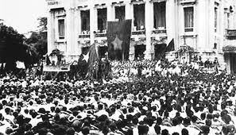
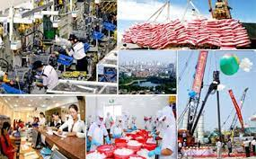
Những thành tựu sau công cuộc đổi mới 37 năm qua
Những thành công của Cách mạng Tháng Tám 1945, kháng chiến chống Pháp (1945-1954), kháng chiến chống Mỹ (1954-1975)

Slide 20
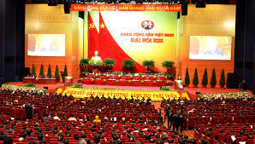
Tại lế khai mạc Đại hội lần thứ XIII của Đảng: “Đất nước ta chưa bao giờ có được cơ đồ, tiềm lực, vị thế và uy tín quốc tế như ngày nay. Những thành tựu đó là sản phẩm kết tinh sức sáng tạo, là kết quả của cả một quá trình nỗ lực phấn đấu bền bỉ, liên tục qua nhiều nhiệm kỳ của toàn Đảng, toàn dân, toàn quân ta; tiếp tục khẳng định con đường đi lên chủ nghĩa xã hội của chúng ta là đúng đắn, phù hợp với quy luật khách quan, với thực tiễn Việt Nam và xu thế phát triển của thời đại”. - Tổng Bí Thư Nguyễn Phú Trọng -

Slide 21
1.Hồ Chí Minh, Toàn tập, tập 1, Nxb CTQG-ST, H.2011, tr.496. 2.Đảng Cộng sản Việt Nam, Văn kiện Đại hội đại biểu toàn quốc lần thứ XIII, tập I, Nxb CTQG-ST, H.2021, tr.104. 3.Hồ Chí Minh: Toàn tập, Nxb Chính trị Quốc gia, H.2000, t. 2, tr. 296 4.Hồ Chí Minh: Con đường dẫn tôi đến với chủ nghĩa Mác - Lênin. Nxb Sự Thật. 1980 5.Đảng Cộng sản Việt Nam: Văn kiện ĐH đại biểu toàn quốc lần thứ XI, Chính Đảng Cộng sản Việt Nam: Văn kiện ĐH đại biểu toàn quốc lần thứ XII, Chính trị quốc gia - Sự thật, H, 2016, tr.16
Tài liệu tham khảo

Slide 22
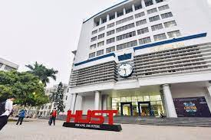
CẢM ƠN VÌ ĐÃ
XEM

